Slide 1

№10 жалпы білім беретін орта мектеп

Slide 2

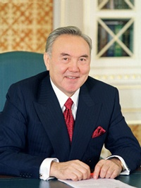
«Білім мен ғылымды өз дәрежесінде меңгерген елдер ғана әлемдік дамудың алдында болады. Біз халыққа білім беру және ғылымды дамыту, оларды реформалау ісін қорытынды жолға қоюмыз керек».
Н.Ә.Назарбаев.

Slide 3


Әдістемелік бірлестіктің тақырыбы:
"Оқытудың жаңа технологияларын
пайдалана отырып, оқушының
шығармашылық қабілетін дамыту"

Slide 4
Мақсаты
- Оқушылардың танымдық белсенділігін дамытуда тиімді технологияны анықтау. Тәжірибе өткізу арқылы білім сапасын арттыру.
- Мұғалімдердің жеке ерекшелігін ескере отырып, шығармашылық қабілеттерін дамыту.

Slide 5
Міндеттері:
- жеке тұлғаның шығармашылық қабілетін, жеке қасиетін, бейімін, деңгейін анықтау;
- мұғалім мүмкіндігіне сай шығармашылық тапсырмаларды әдістемелік тұрғыда жүйелі түрде орындату;
- жұмыс барысында кездесетін қиындықтар мен қарама-қайшылықты есепке алып зерттеу;
- бастауыш сынып оқушыларын орта буынға бейімдеу.
мұғалімдерді зерттей отырып, өсу динамикасын бақылау

Slide 6
ӘБ жұмысының жүйесі
Үлгерімі төмен оқушымен жұмыс
Мұғалімдердің кәсіби білімдерін көтеру
Ашық оқу-
-тәрбие сабақтары
Түрлі жобалар
Жұмыс бағыты
Ата –аналар жұмыс
Дарынды оқушылармен жұмыс
Сабақтастық

Slide 7

  Әдістемелік
  тақырыппен
  жұмыс
  Ғылыми,
  әдістемелік
  әдебиетпен
  жұмыс
  Мәселелік
  семинарлар
  Кәсіби
  құзыреттіліктерін
  дамыту
  Біліктілікті
  көтеру
  курстары
  Өзара
  сабаққа
  қатысу
  Кәсіби
  шеберлік
  сайыстарына
  қатысу

Slide 8
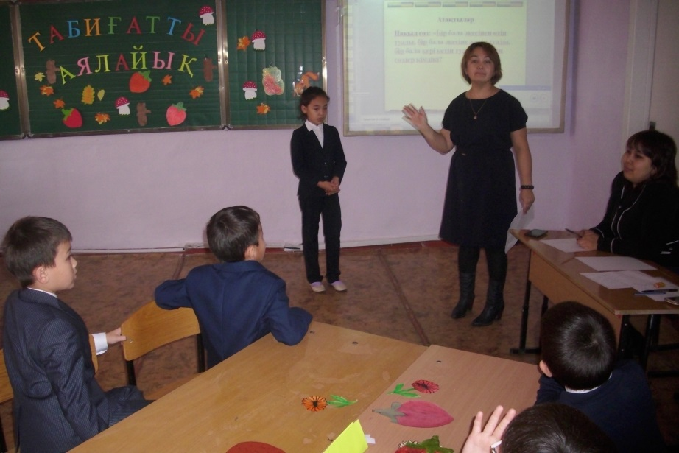
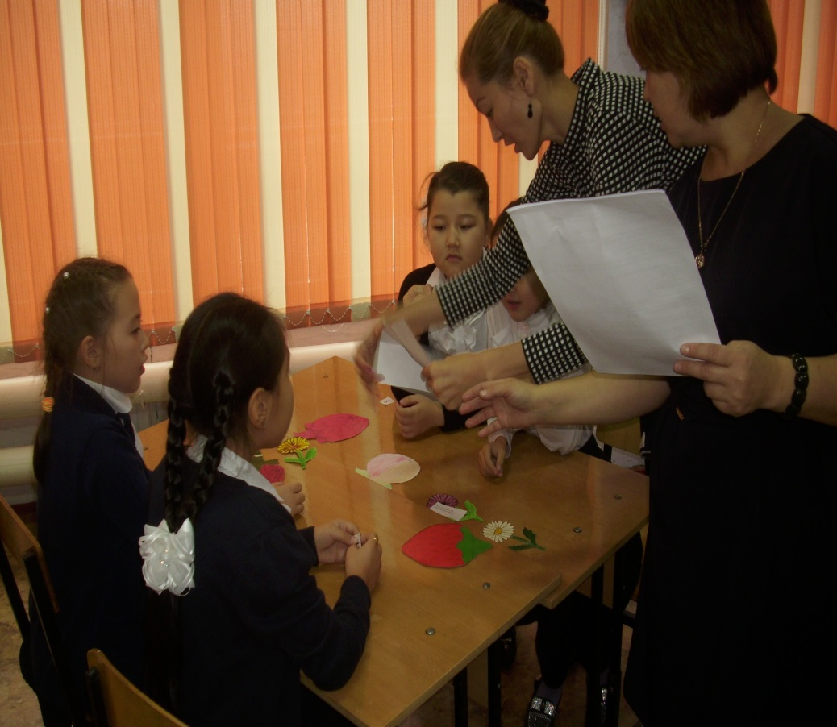
«Табиғатты аялайық» атты
интеллектуалдық ойын

Slide 9
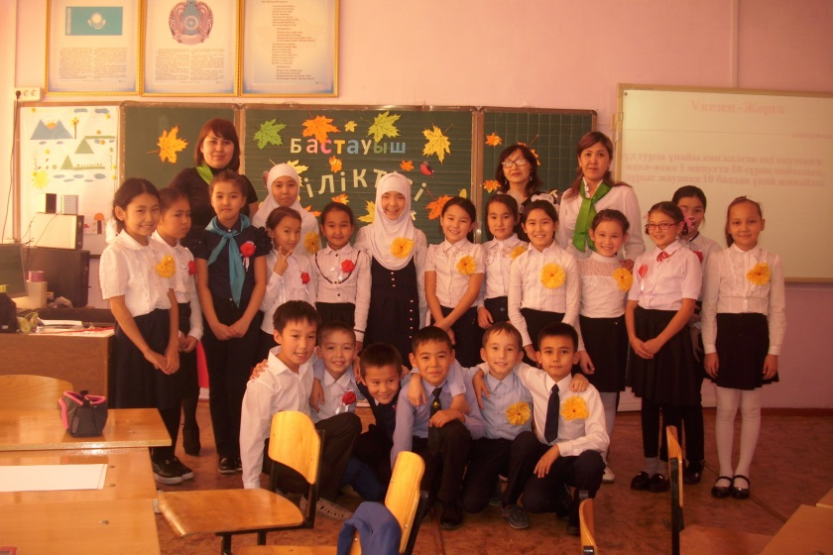
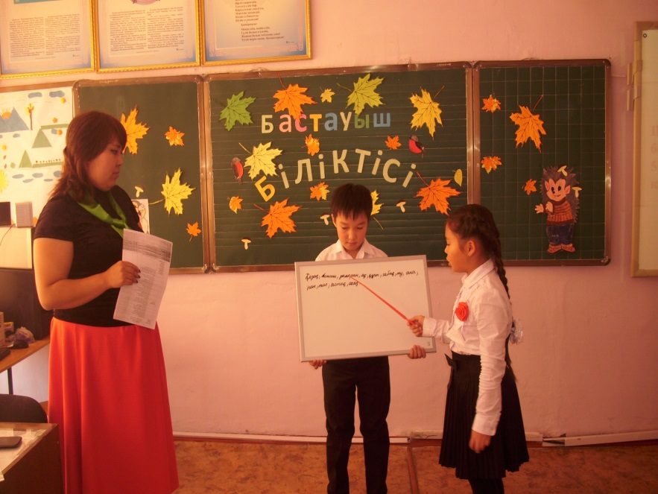
«Бастауыш Біліктісі»
атты топтық жарыс

Slide 10
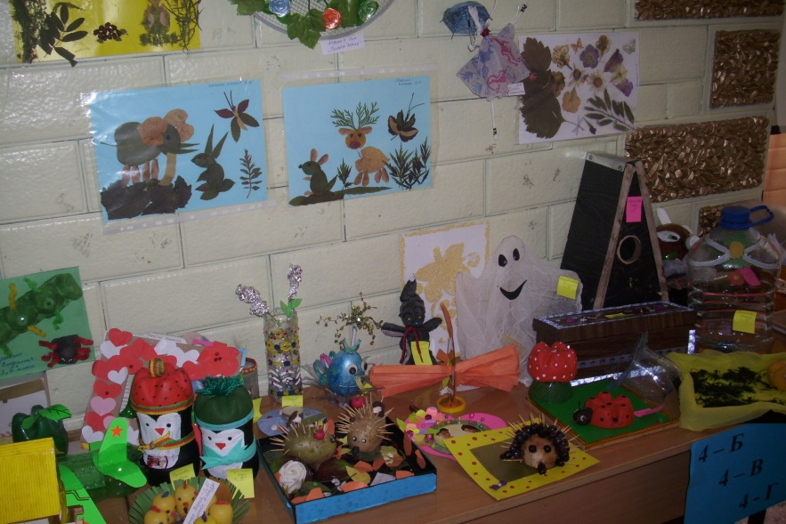
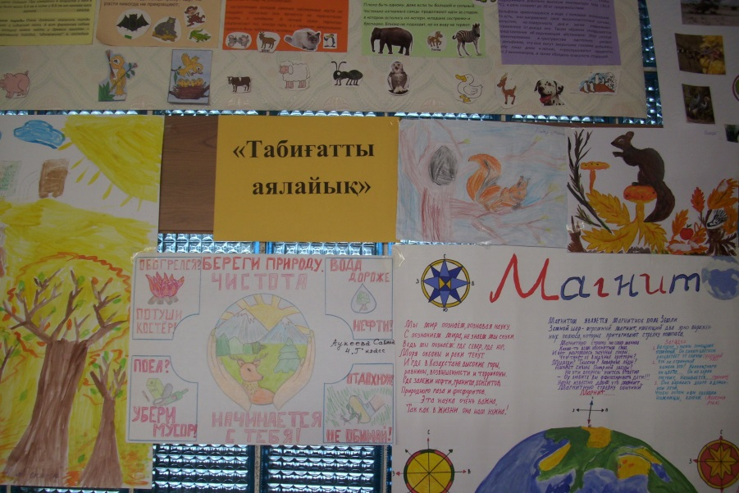
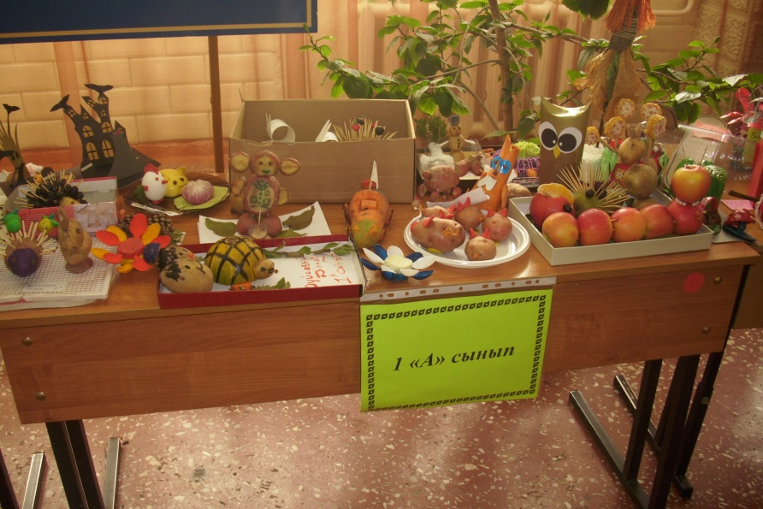
«Табиғатты қорғау»
атты сурет сайысы
«Екінші өмір» атты кормесі

Slide 11
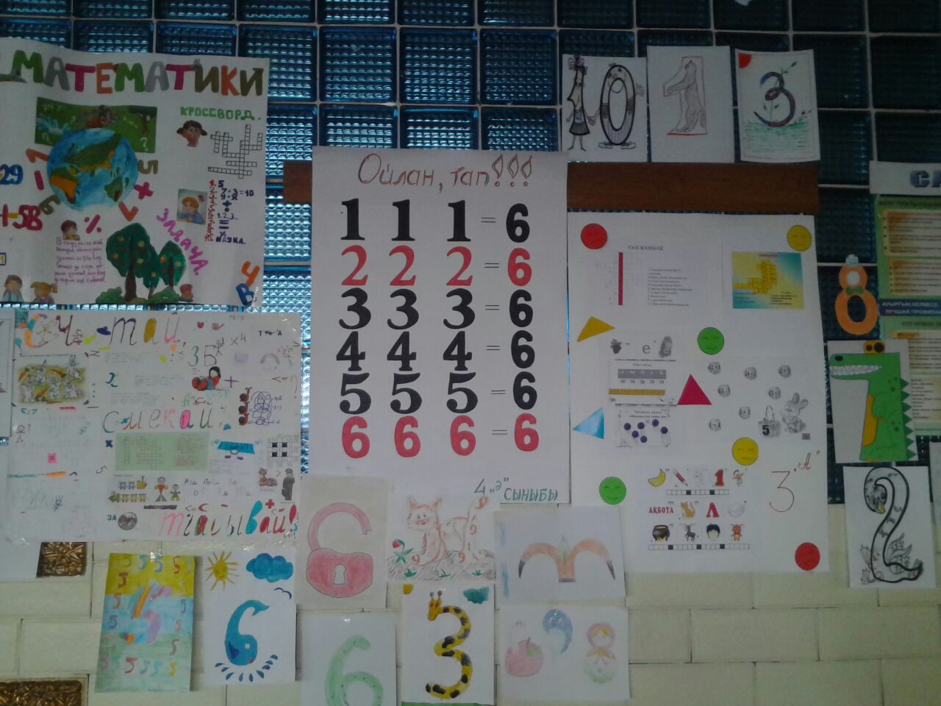
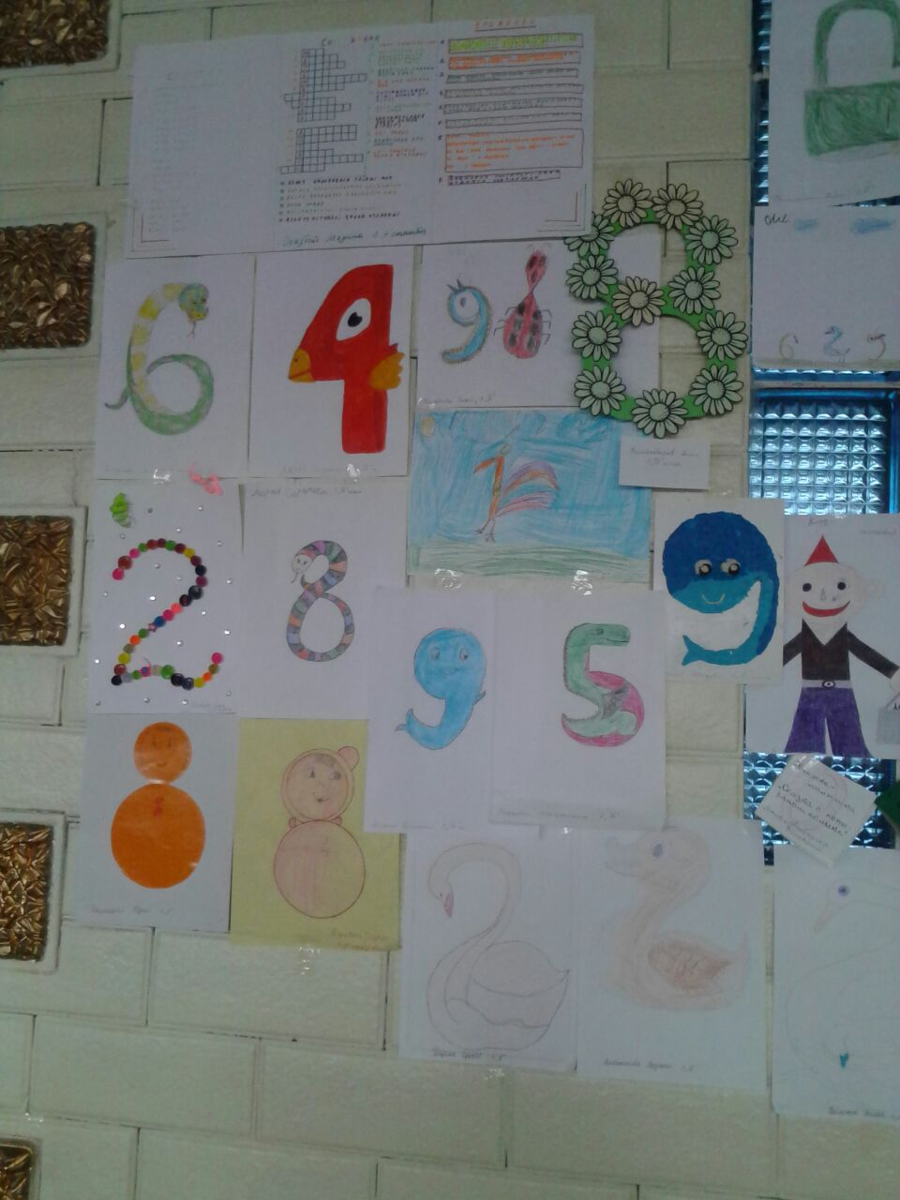
«Ойлан, тап» 3-4 сыныптар
«КӨҢІЛДІ САНДАР» 1-2 СЫНЫПТАР

Slide 12
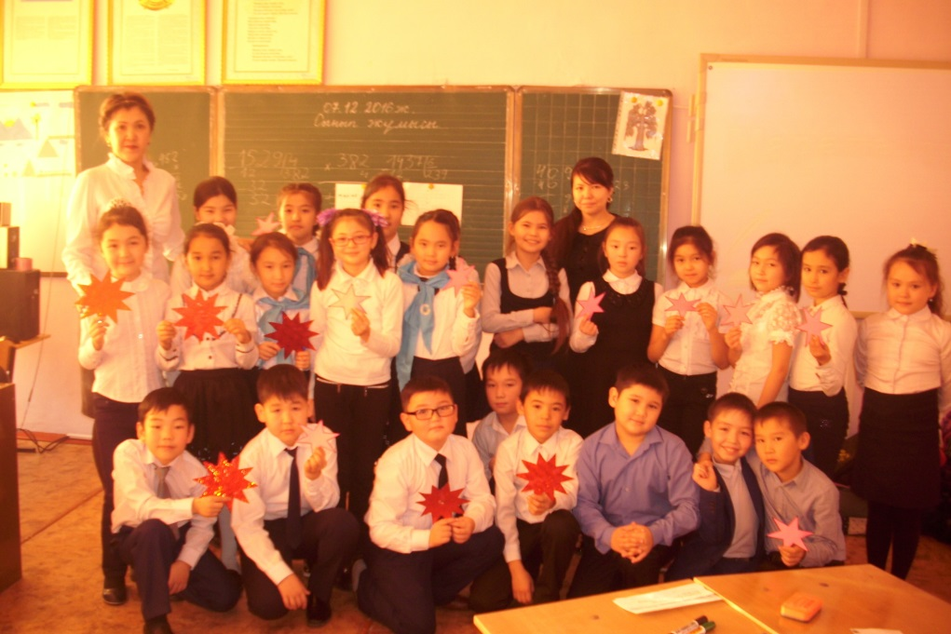
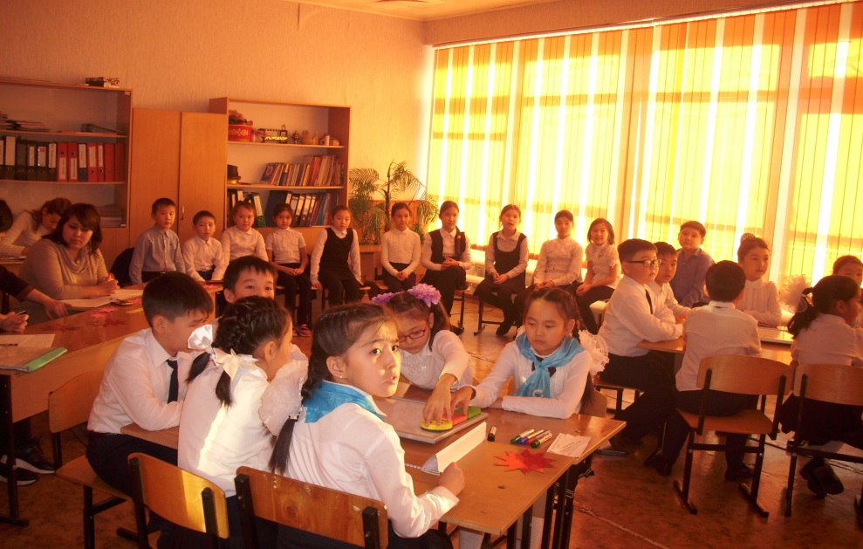
Математика пәнінен «Қайталау»
тақырыбында ашық сабақ
4 «А» сынып

Slide 13
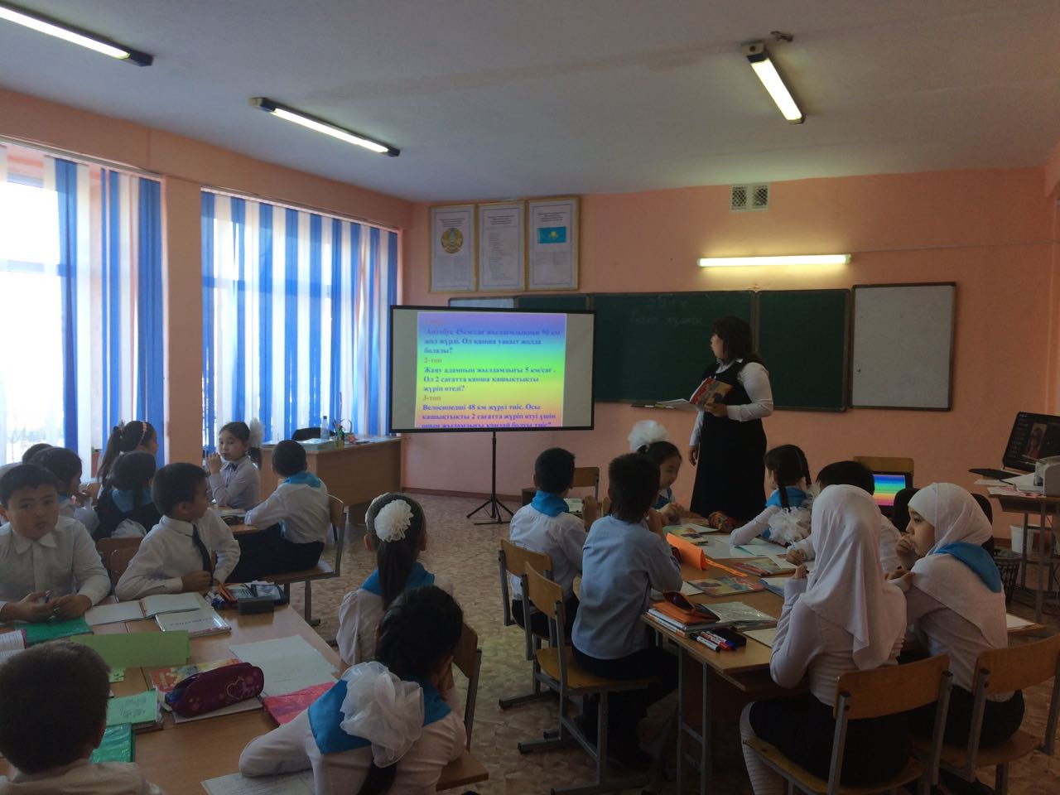
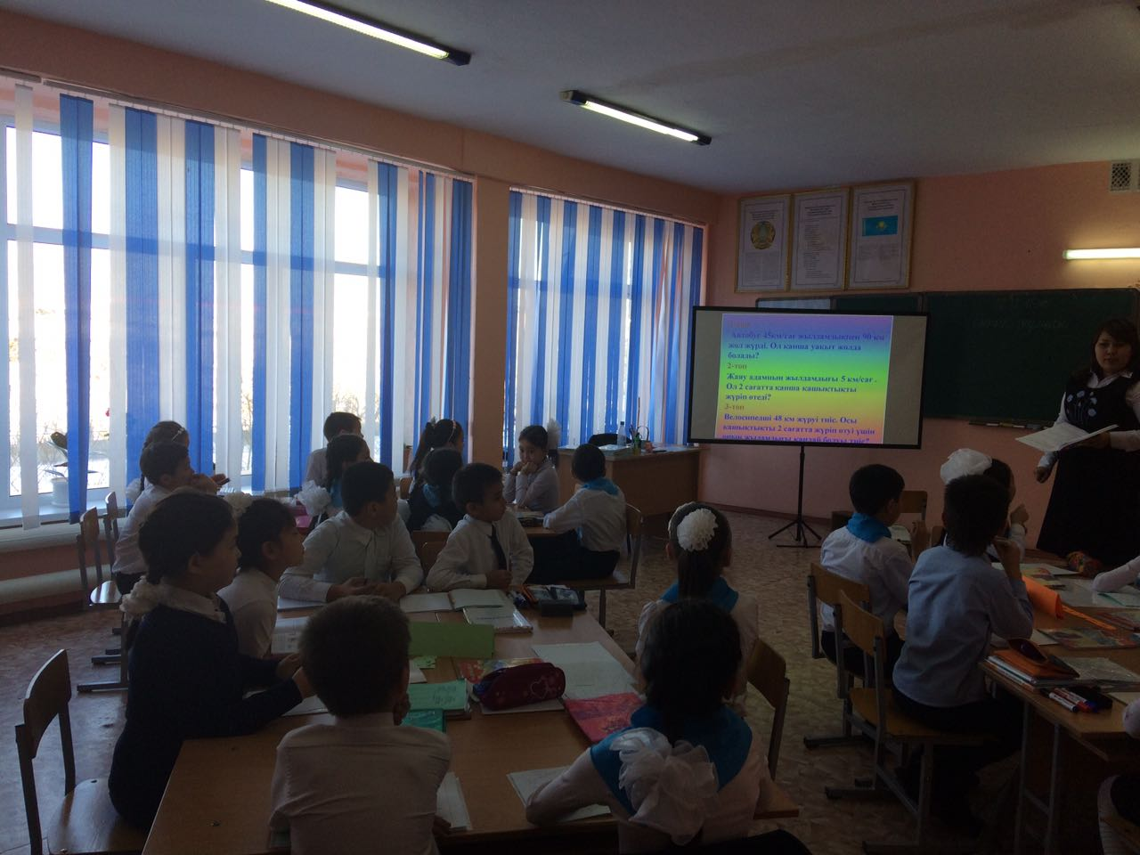
«10,100,1000 сандарға көбейту және бөлу» атты ашық сабақ 4 «Ә» сынып

Slide 14
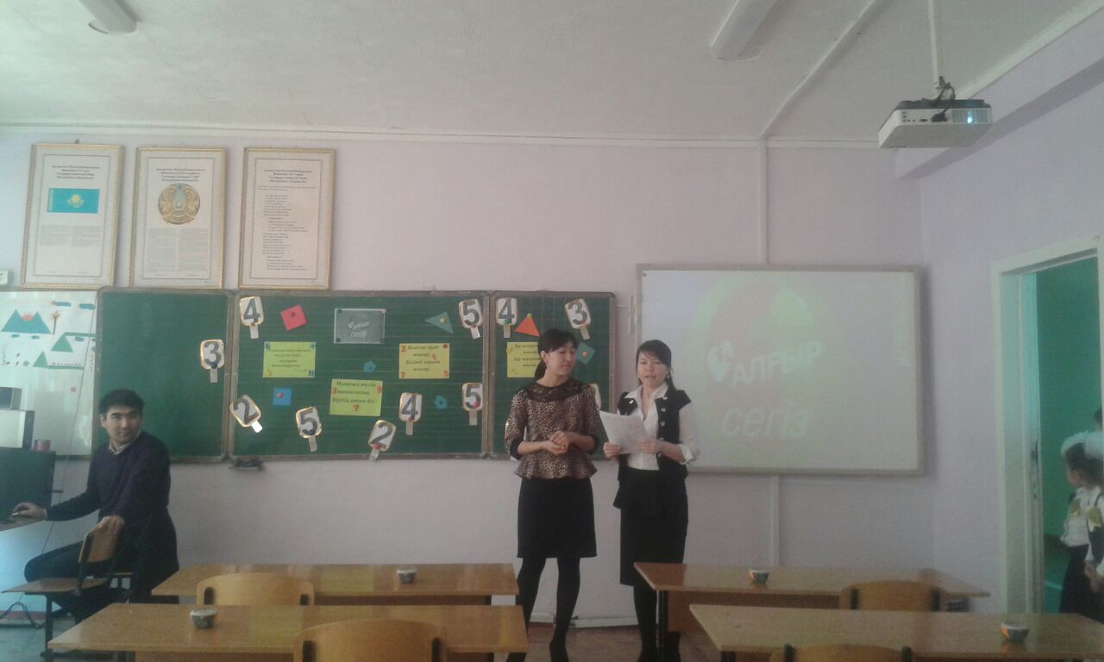
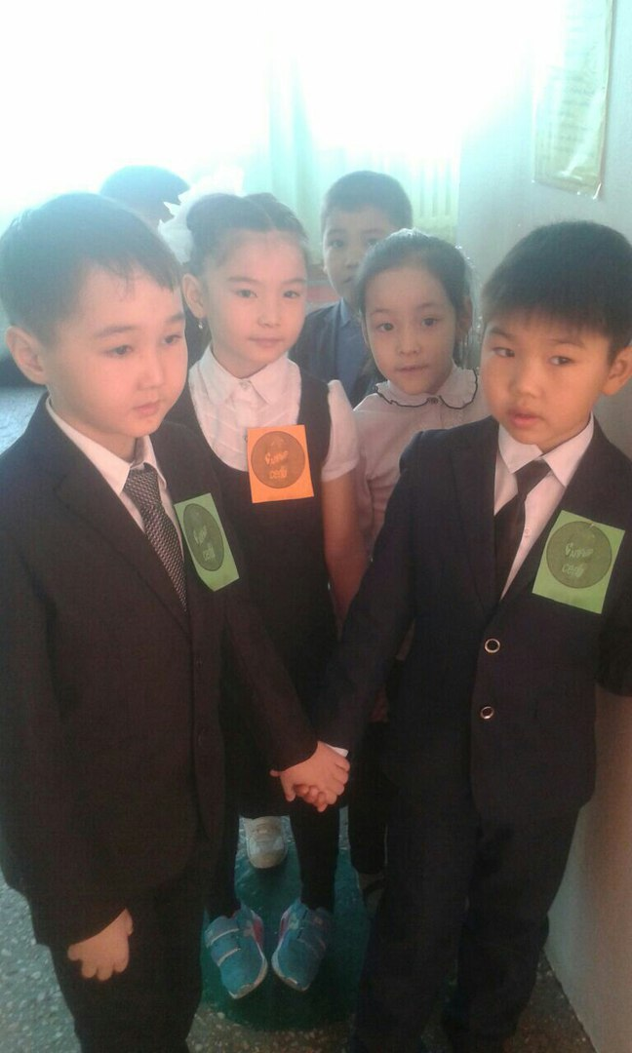
«Алғыр сегіз» атты зияткерлік сайыс

Slide 15
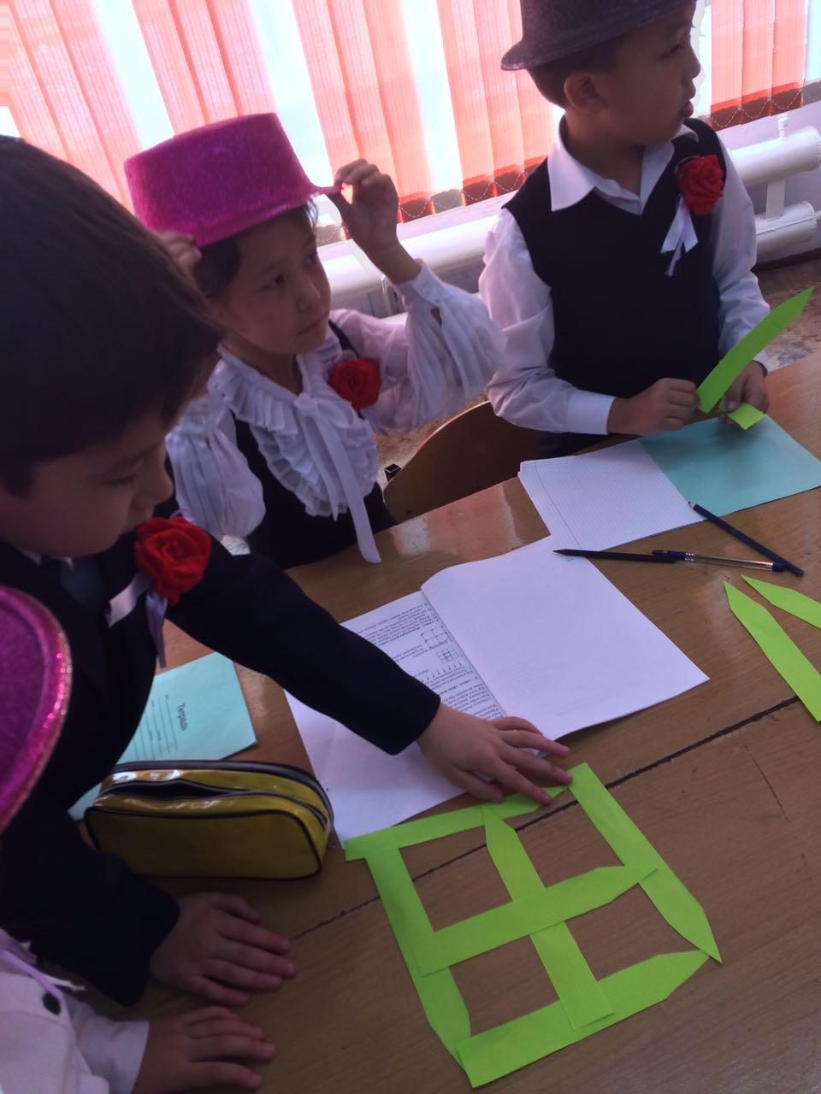
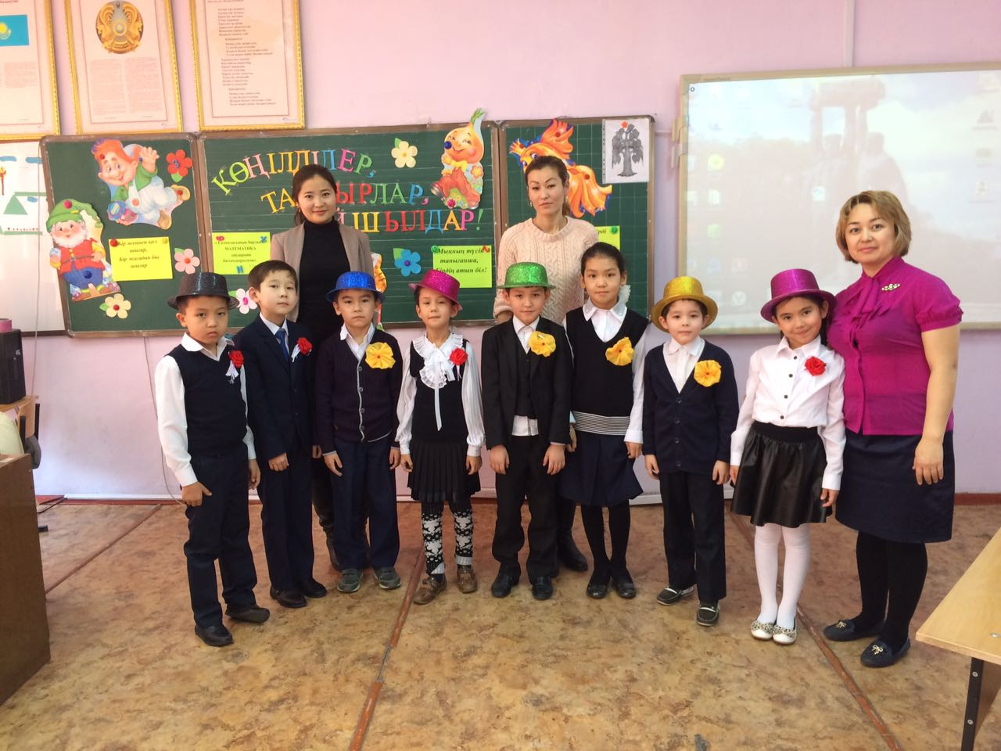
«Көңілділер, тапқырлар, ойшылдар» атты
интеллектуалдық сайыс

Slide 16
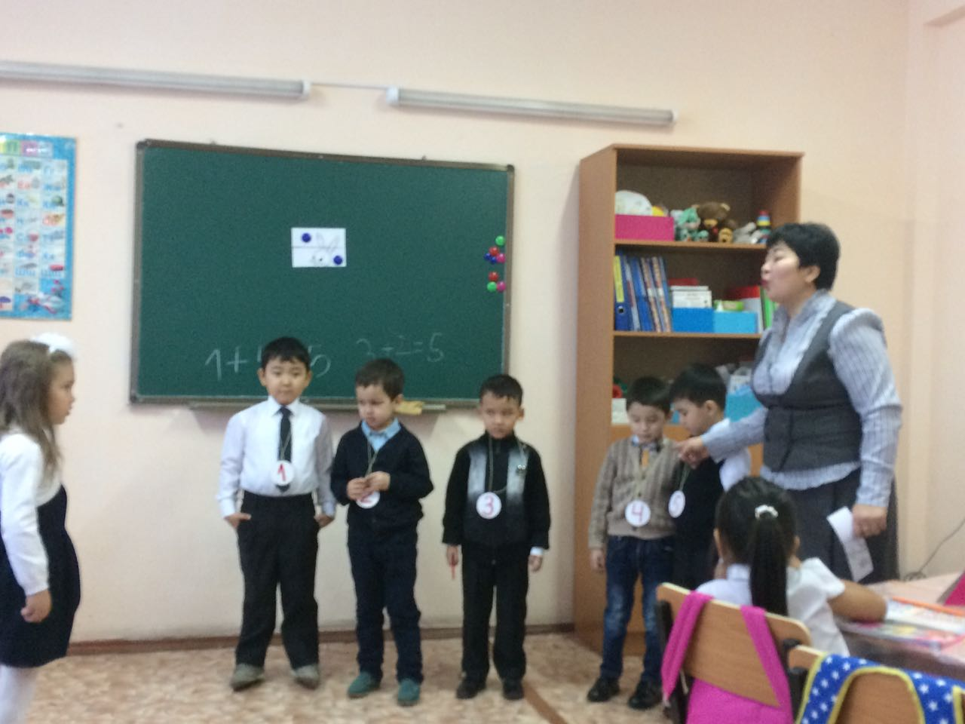
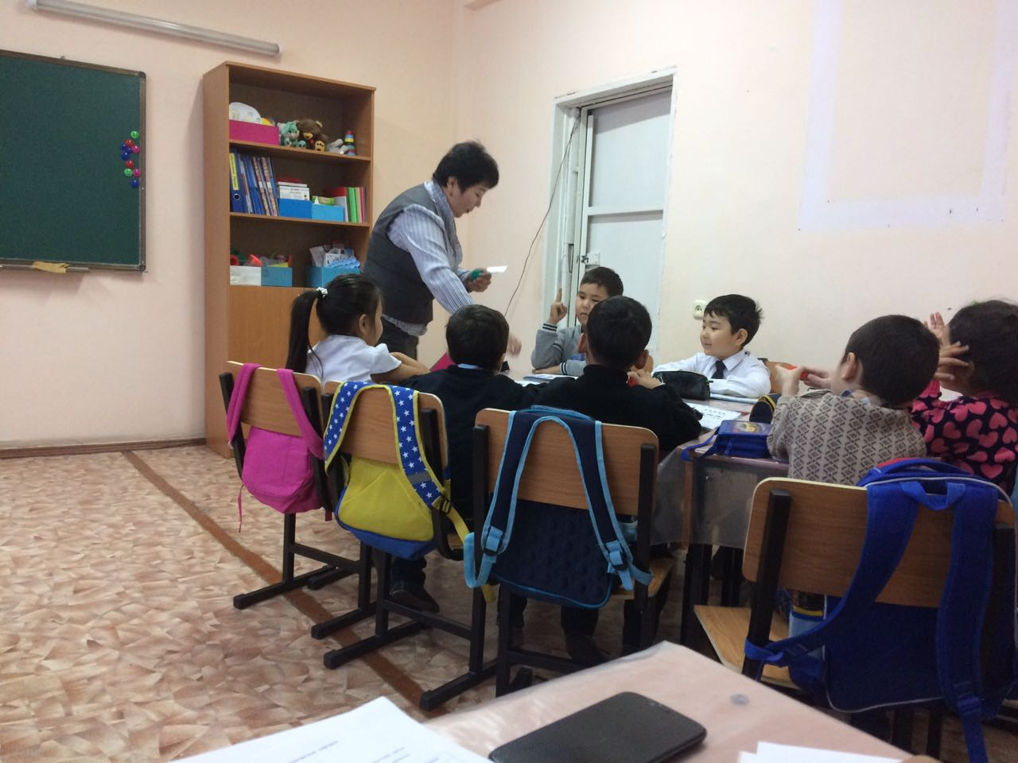
«1-5 сандарын қайталау» тақырыбында ашық сабақ
0 «А» сынып

Slide 17


Slide 18
Мақсаты:
Шығармашылық белсенділігіне қарай, ерекшелігіне байланысты жеке тұлға қалыптастыра отырып, ізденіс, ғылыми жұмыстарына баулу

Slide 19
Міндеті:
Оқушының табиғи дарыны мен қабілетін кеңейту
Ғылым, білімге тұрақты ізденісін қалыптастыру
Өздігінен білім ала білуге үйрету
Ғылыми жұмыспен айналысудың тәсілін үйрету

Slide 20
Мектеп оқушыларының «Зияткер» жетістіктері
Жылдар | Қатысқан оқушы саны | І орын | ІІ орын | ІІІ орын | Нәтиже
2016-2017 | 35 | - | - | - | сертификат

Slide 21
Мектеп оқушыларының облыстық және республикалық жетістіктері
Жылдар | Облыстық |  |  |  |  | Республикалық және Халықаралық
 | Қатысқан оқушы саны | Іорын | ІІ О Р ы н | ІІІ О Р Ы Н | Мақтау қағазы у | Қатысқан оқушы саны | Іорын | ІІ О Р ы н | ІІІ О Р Ы Н | Мақтау қағазы
2016-2017 | 36 |  |  |  |  | 43

Slide 22
Мектеп оқушыларының «Ақбота» марафонындағы жетістіктері
Жылдар | Қатысқан оқушы саны | І орын | ІІ орын | ІІІ орын | Нәтиже
2016-2017 | 46 | - | - | - | сертификат

Slide 23
SWOT -анализі
Мықты | Әлсіз
Бастауыш сынып мұғалімдерінің теориялық-практикалық білімдерінің жоғарлылығы Жаңа технологияларды қолдану Мектепішілік және бірлестік шараларына белсенді қатысуы | 1.Жас ұстаздардың жауапкершілігінің төмендігі 2.Мұғалімдердің өз білімдерін көтеру деңгейінің әлсіздігі 3.Газет-журналға ,ғаламторға материалдар жарияламауы
Мүмкіндік | Кедергі
1.Үлгерімі төмен оқушылармен қарқынды жұмыс жүргізуге 2.Бірлестік мүшелерімен желілік байланыс орнату 3.Әр түрлі байқауларға қатысу | 1.Уақытты тиімді пайдаланбауы 2.Жауапкершіліктің төмендігі 3.Өз білімдерін жетілдірмеуі 4.Ізденудің аздығы

Slide 24
Жұмыс қорытындысы
Кемшілігі
1.Бірлестік мұғалімдерінің желілік байланыс орнатуы орта деңгейде болуы
2.Мұғалімдердің өз білімдерін көтеру деңгейінің әлсіздігі
3.Газет-журналға ,ғаламторға материалдар жарияламауы
4.Мұғалімдердің жауапкершіліктерінің төмендігі
жетістігі
Бастауыш сынып мұғалімдерінің теориялық-практикалық білімдерінің жоғарлылығы
2. Оқытуда ,тәрбиелеуде жаңаша әдіс-тәсілдер тиімді пайдаланылды,мұғалімдер өз шеберлігін арттыра отырып, көшбасшы екенін дәлелдей білді.
3. Мектепішілік және бірлестік шараларына белсенді қатысуы

Slide 25
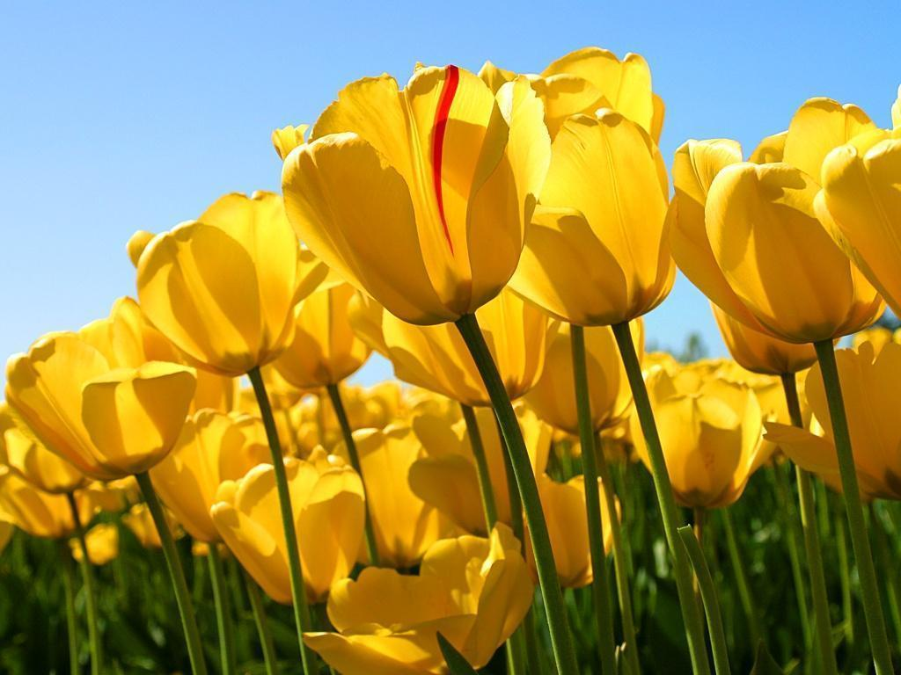
Тыңдағандарыңызға рахмет!

